Slide 1
Тренажёр
«Помоги Машеньке»
(счёт в пределах 10)
Дошкольная подготовка

Slide 2
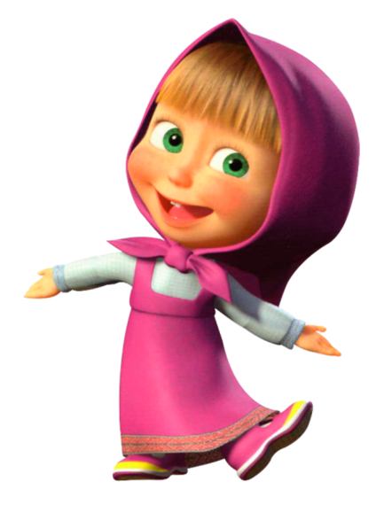
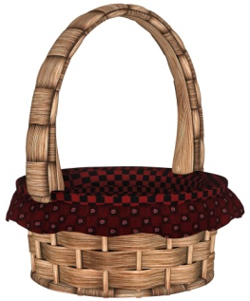
Ребята, помогите мне собрать грибочки
и не ошибиться
в вычислениях!
ВПЕРЁД

Slide 3
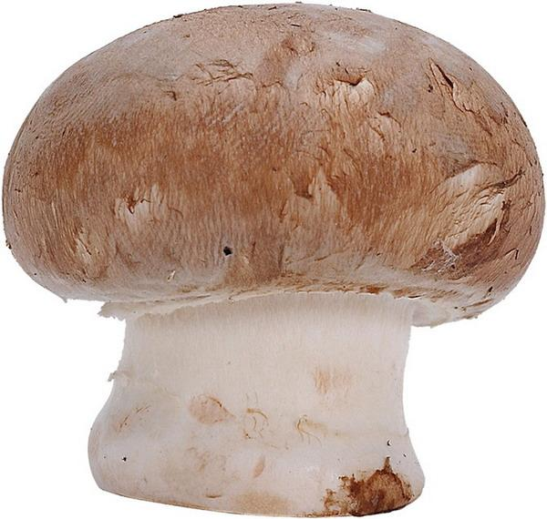
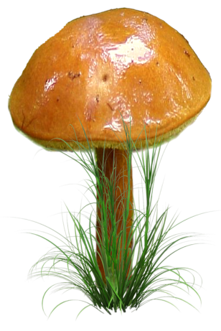
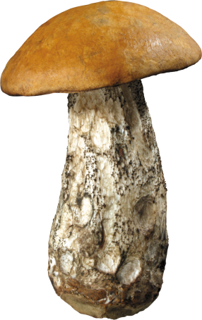
2 + 5
8
6
7

Slide 4
6 - 2
4
3
5

Slide 5
3 + 1
4
5
2

Slide 6
8 - 3
6
4
5

Slide 7
2 + 2
5
4
3

Slide 8
9 - 1
7
6
8

Slide 9
4 + 4
6
8
5

Slide 10
7 - 4
5
4
3

Slide 11
5 + 4
7
9
8

Slide 12
8 - 6
3
4
2

Slide 13
3 + 3
5
6
4

Slide 14
7 - 2
4
6
5

Slide 15
6 + 3
7
8
9

Slide 16
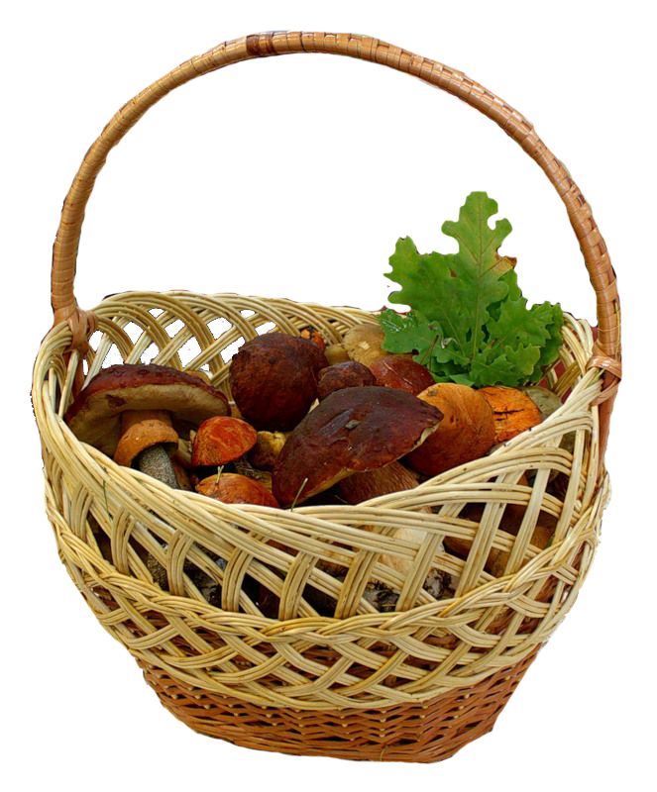

Slide 17
Интернет-источники
Лесная полянка http://nakleyko.at.ua/_ph/50/426280528.jpg
Машенька
http://dou178.org.ru/img/group/ico/38.png
http://s4.pic4you.ru/y2014/05-06/24687/4375000-thumb.png
http://img-fotki.yandex.ru/get/9167/58581001.137/0_b08e8_c0192647_XL.png
http://www.playcast.ru/uploads/2015/11/08/15785914.png
Грибочки
http://galerey-room.ru/images/074604_1385527564.png
http://www.coollady.ru/pic/0004/047/129_1.jpg
http://static2.keep4u.ru/2012/10/05/ceb77cb5feb6a900e361245455aea4be.png
Корзинка
http://www.coollady.ru/pic/0003/019/08.jpg
http://www.playcast.ru/uploads/2015/10/04/15315639.png
Стихотворение http://www.numama.ru/blogs/kopilka-detskih-stihov/stihi-pro-mashenku.html
Звуковые файлы выполнены в программе Audacity

